Slide 1
Android menus:
Action bar, popup menu e context menu

Slide 2
ActionBar
Botão de colunas horizontais na parte superior da tela com opções

Slide 3
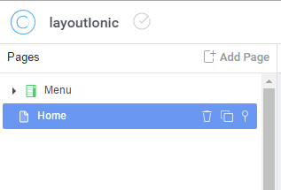
Criação
Ao criar um projeto no Ionic creator, este por default possui a página
Menu inserida no projeto.

Slide 4
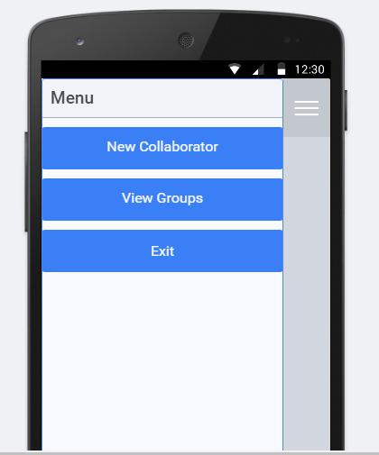
Menu
Para adicionar as funcionalidades, adicione
botões e um caminho para que cada botão
possa levar.

Slide 5
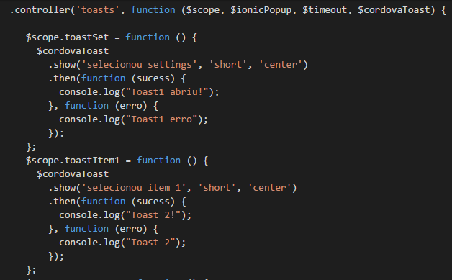
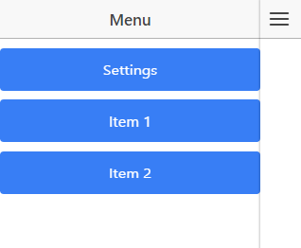
Menu
Ação associada a um evento, para cada opção do menu abrirá um
Toast diferente.
Mensagem do toast
Tempo e posicionamento

Slide 6
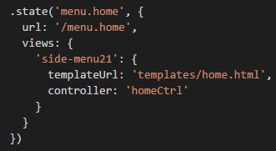

Menu
Route.js
Referência do menu na página home.html
Inserindo eventos ao clicar em um botão do menu

Slide 7
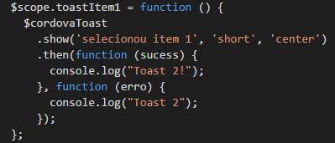
Menu
Ao clicar em um dos botões do menu, um toast se abre

